Slide 1
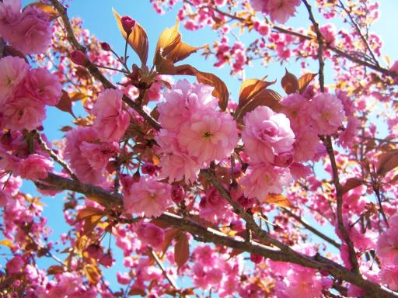
Кляксография : ВЕТКА САКУРЫ.

Slide 2
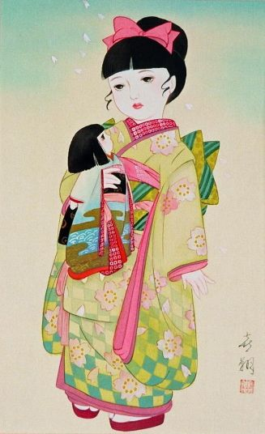

Slide 3
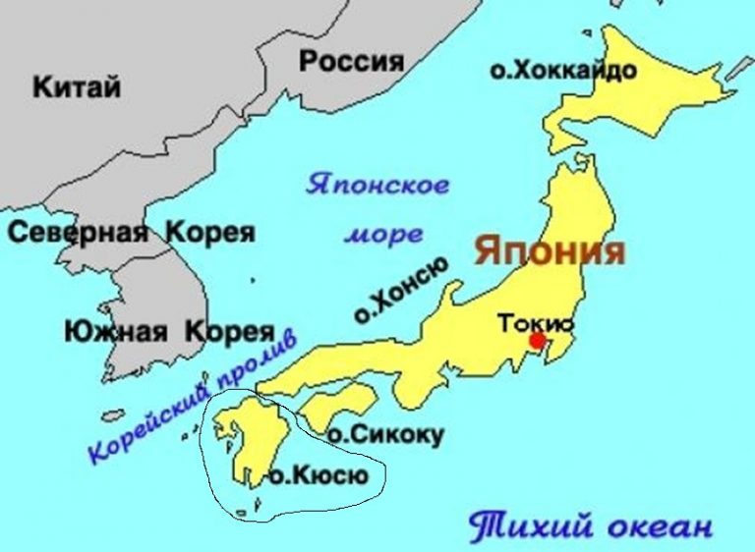
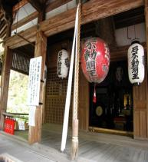
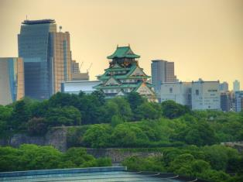
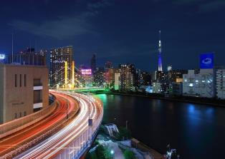
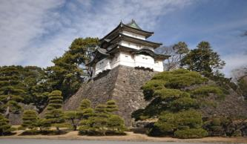
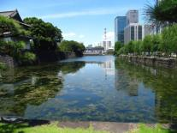

Slide 4
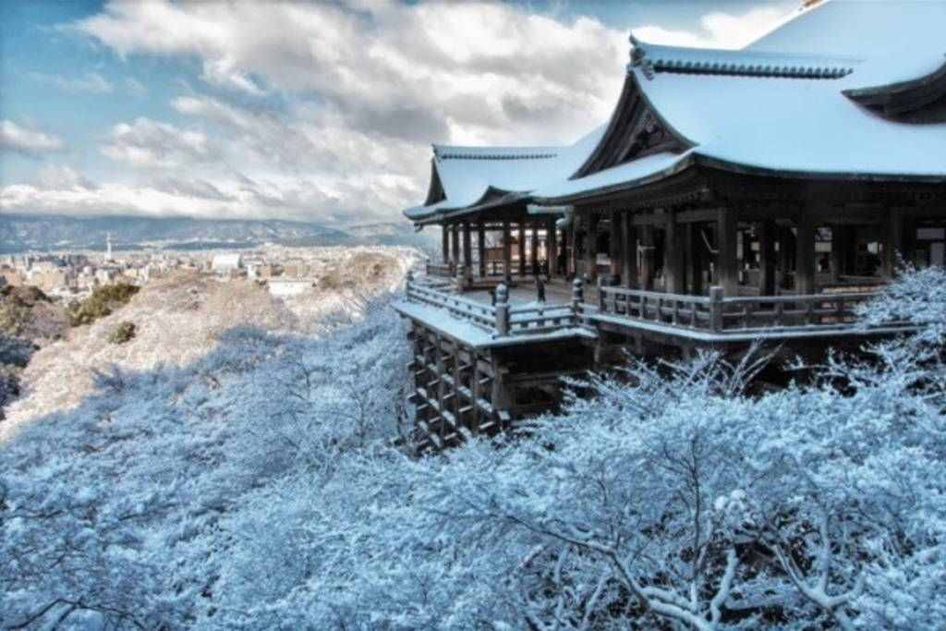

Slide 5
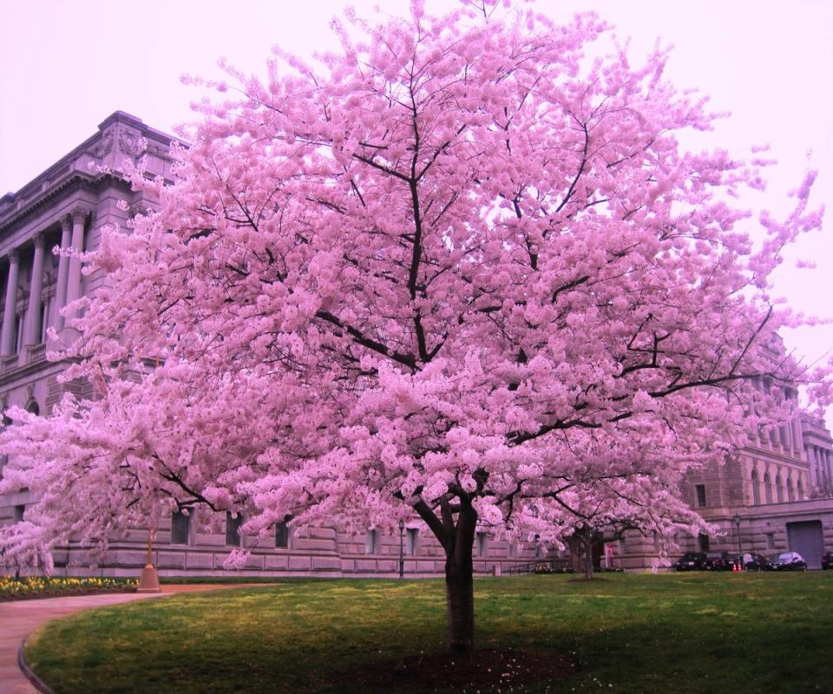

Slide 6
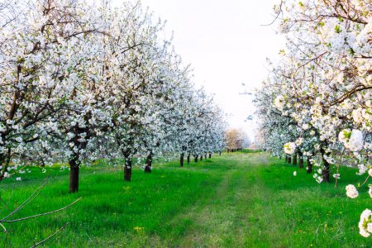
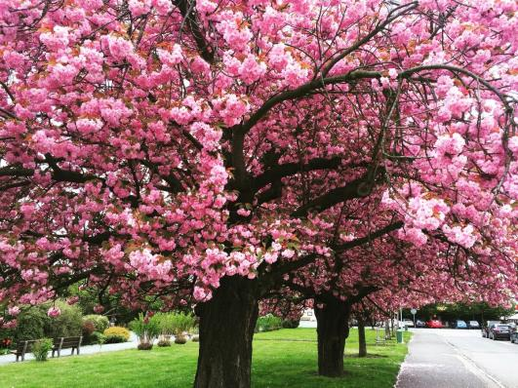

Slide 7
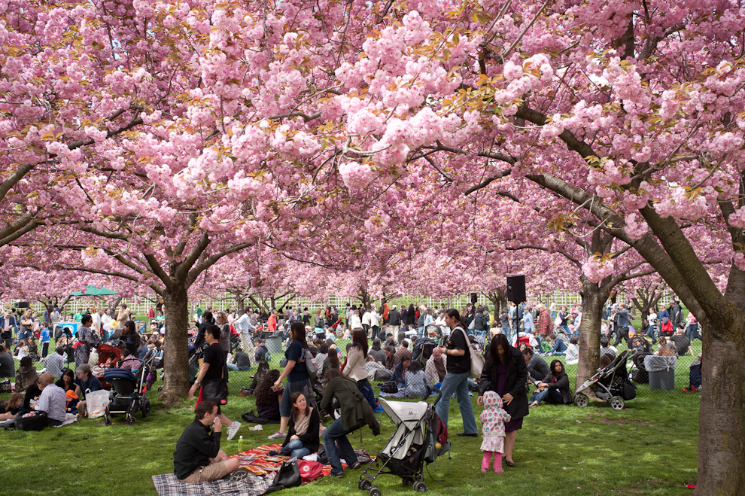

Slide 8
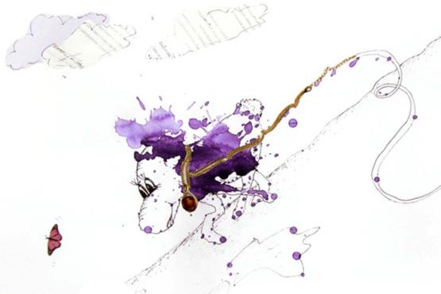
Для детей дошкольного возраста крайне важно развивать воображение. В этом помогают сказки, игры, творческие задачки, а также изобразительное искусство. К нетрадиционным методам относится кляксография – техника рисования для детей, которая основана на превращении капель краски на бумаге в художественные образы. Кляксографией называется рисование кляксами, пятнами, каплями, в которых необходимо разглядеть определенный образ, подключив фантазию. Эта техника идеально подходит для детей, так как не требует особых навыков, задатков и талантов. Ее можно сочетать с другими методиками, дополнять картины с помощью красок, бумаги, пластилина, раздувать кляксы через трубочку или позволять им свободно растекаться.

Slide 9
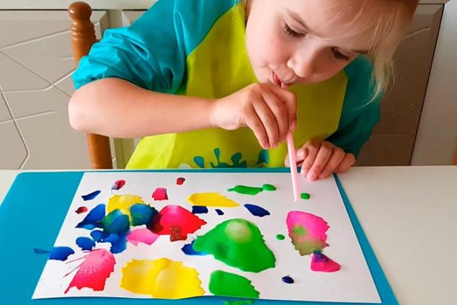
Рисование в такой технике оказывает положительное влияние на прогресс в обучении дошкольников:
- развивает фантазию и воображение;
- учит ребенка справляться с поставленными задачами, стимулирует мелкую моторику;
- активизирует образное мышление.
Помимо этого, работа с трубочкой развивает легкие, что является лучшей профилактикой кашля и бронхита.

Slide 10
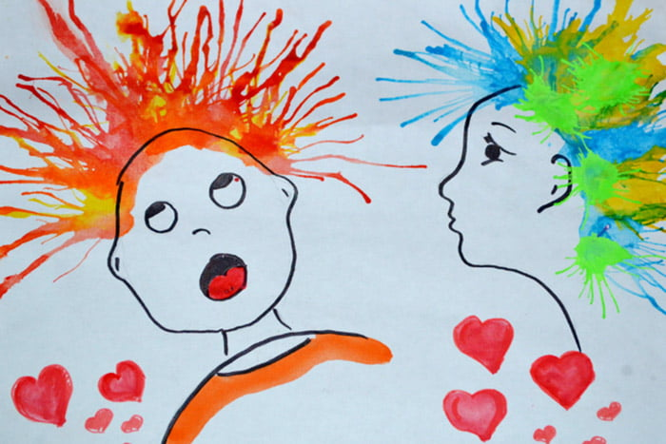
На бумаге ставят крупную кляксу, затем опускают в нее трубочку для сока и раздувают пятно в разных направлениях. Делать это следует под наклоном. С помощью такого приема можно создать ветки дерева, волосы на портрете, лучи солнца, щупальца осьминога.

Slide 11
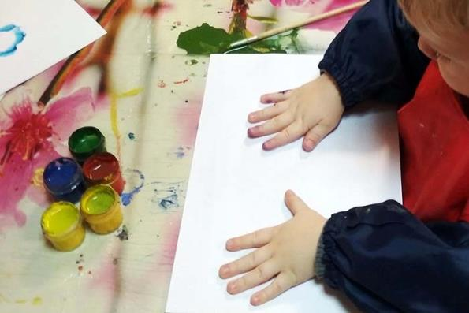
ОСНОВНЫЕ МАТЕРИАЛЫ И ПРАВИЛА:
Техника рисования пятнами подходит как для проведения групповых уроков в детском саду в младшей, средней или подготовительной группе, так и для индивидуальных занятий ребенка с родителями.
Освоить ее очень просто – помимо фантазии для этого потребуются:
акварельные краски;
плотная бумага;
кисточки;
В качестве вспомогательных материалов используются:
трубочки;
ватные палочки;
цветная бумага;
пластилин.

Slide 12
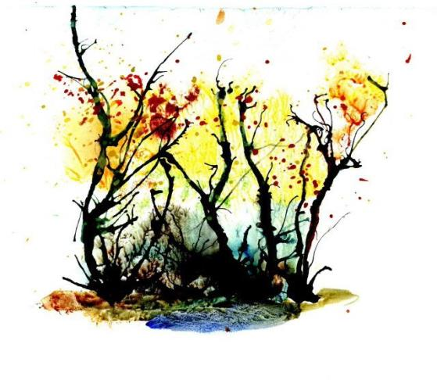
Кляксография относится к силуэтному искусству, но история возникновения фигуративной росписи восходит еще к Древней Греции. Изображения на амфорах раскрывают сцены мифологии, олимпийских игр и жизни богов Олимпа. Но наиболее популярным этот вид искусства стал в 18-19 веке. Многие художники начали работать в этой технике и создали огромное количество работ. Кляксография незабыта и современными художниками-акварелистами.

